Slide 1
КТО ТАКИЕ
И ПОЧЕМУ ВЫ ДОЛЖНЫ
С НАМИ СОТРУДНИЧАТЬ?
2026

Slide 2
2
РИСКИ НЕСОБЛЮДЕНИЯ ЗАКОНОДАТЕЛЬСТВА В СФЕРЕ ТЕХРЕГУЛИРОВАНИЯ И МЕТРОЛОГИИ
Потенциальные угрозы здоровью и
безопасности людей и животных, недостоверные результаты измерений
Штрафы и административные санкции
Отзыв продукции и потери рыночной доли
Ущерб деловой репутации, включение
в реестр недобросовестных поставщиков
ПОТЕРЯ КОНКУРЕНТОСПОСОБНОСТИ И ДОЛИ РЫНКА
ПРЕИМУЩЕСТВА СОБЛЮДЕНИЯ ЗАКОНОДАТЕЛЬСТВА В СФЕРЕ ТЕХРЕГУЛИРОВАНИЯ И МЕТРОЛОГИИ
Устойчивость к проверкам и надзору
Доступ к новым рынкам
Снижение производственных и операционных рисков
Возможность участия в госзакупках и тендерах
РОСТ КОНКУРЕНТОСПОСОБНОСТИ И ДОЛИ РЫНКА

Slide 3
3
ДЕЯТЕЛЬНОСТЬ КАЗСТАНДАРТ
ОБСЛУЖИВАНИЕ ПО ПРИМЕНЕНИЮ СТАНДАРТОВ
РАЗРАБОТКА СТАНДАРТОВ
Подбор стандартов, в т.ч. для закупок
Реализация:
СТ РК, ГОСТов, НТД госорганов (СНиП, СН РК, СП РК)
ISO, ASTM, API, IEC и др.
Каталогов, ИУСов и др.
Актуализация стандартов
Разработка СТ РК, ГОСТ и изменений к ним
Внедрение СТ РК
Экспертиза проектов СТ РК и
изменений к ним
Разработка и экспертиза проектов СТ ТОО
ОБЕСПЕЧЕНИЕ ЕДИНСТВА ИЗМЕРЕНИЙ
ОБУЧЕНИЕ
Внесение СИ в Реестр ГСИ РК
Поверка и калибровка СИ
Аттестация МВИ
Допуск к применению стандартного образца
Производство ГСО и ПГС
Курсы повышения квалификаций, семинары по вопросам технического регулирования, стандартизации и метрологии
Проведение научно-исследовательских работ
Научно-технический журнал «SMART» (публикованные статей, распространение)

Slide 4


4
ОСНОВНЫЕ НАПРАВЛЕНИЯ ДЕЯТЕЛЬНОСТИ
НАЦИОНАЛЬНЫЙ ОРГАН ПО СТАНДАРТИЗАЦИИ
ГОСУДАРСТВЕННЫЙ НАУЧНЫЙ МЕТРОЛОГИЧЕСКИЙ ЦЕНТР
ИНФОРМАЦИОННЫЙ ЦЕНТР
ПО ТБТ/СФС
КООРДИНАЦИОННЫЙ ЦЕНТР ТЕХНИЧЕСКОГО РЕГУЛИРОВАНИЯ
9 696
104
66
7
– СТ РК
эталона
международных
соглашения по стандартизации
экспертов
по основным сферам экономики:
26 676
5 000
– ГОСТ
поверок и калибровок в год
Анализ практики применения ТР
Анализ готовности к внедрению ТР
Анализ испытательной
базы РК
Анализ функции ГО по госконтролю
1 963
119
38
– НТД госорганов
калибровочных и измерительных возможностей (смс-строки)
международных
соглашения
по метрологии
36 956
– Международных, региональных и
нац. стандартов иностранных государств

Slide 5
АЛГОРИТМ СОПРОВОЖДЕНИЯ ПРОЕКТОВ
5
(пакетные услуги)
ПРОДУКЦИЯ
Навигация предприятий
Координация процесса сертификации
Маркировка
продукции
ё
Анализ НПА
Информация о законодательстве РК и ЕАЭС — путь к успеху
Информация о законодательстве РК и ЕАЭС —
путь к успеху
Полная поддержка на всех этапах оценки соответствия
Правильная маркировка продукции по всем требованиям техрегламентов
Стандартизиро-
ванная безопасная
конкурентоспособ-
ная продукция
ПРОИЗВОДСТВО
Поддержка при взаимодействии с регулирующими органами
Разработка правовых актов и изменений к ним
ё
Анализ предприятия
Обучение
KZ
Метрологическое сопровождение
Экспертная поддержка в переговорах с государственными органами
Подготовка обоснований, помощь в разработке НПА и изменений к ним в сфере техрегулирования
Обеспечение включения СИ в реестр ГСИ, поверка, калибровка СИ, разработка и утверждение МВИ и др.
Безопасное эффективное производство, соответствующее законодательству
Определение уровня соответствия и разработка стратегии улучшений
Профессиональные тренинги по техническому регулированию

Slide 6

Орган по
подтверждению соответствия
ХАЛАЛ КазСтандарт

Slide 7
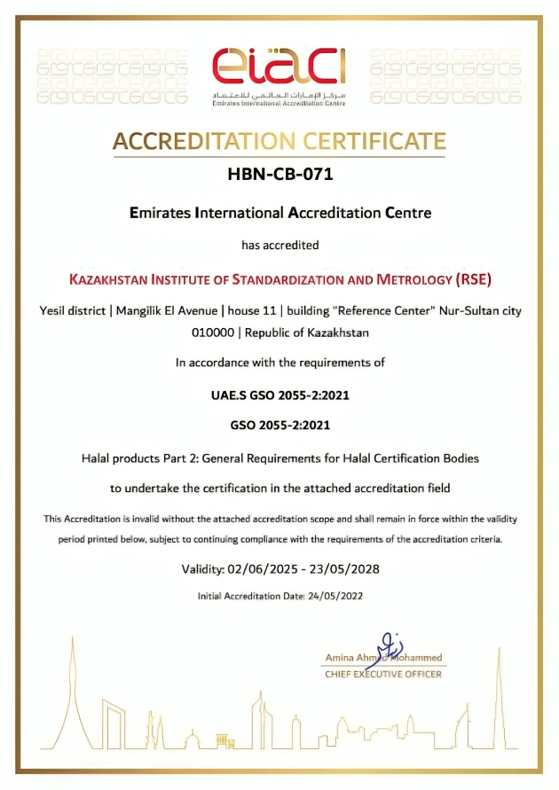



7
ОРГАН ПО ПОДТВЕРЖДЕНИЮ СООТВЕТСТВИЯ ХАЛАЛ КАЗСТАНДАРТ (ОПС ХАЛАЛ)
23.05.2022
19.05.2025
ОПС ХАЛАЛ КАЗАСТАНДАРТ в настоящее время проходит регистрацию в Министерстве общественного здравоохранения Катара (MOPH)
ОПС ХАЛАЛ КАЗСТАНДАРТ аккредитован в международном аккредитационном центре ОАЭ Еmirates International Accreditation Centre на соответствие стандартам GSO 2055-2:2021 И UAE.S GSO 2055-2:2021, OIC/SMIIC 2:2019 (№HBN-CB-071)
05.05.2023 ОПС ХАЛАЛ КАЗСТАНДАРТ зарегистрирован
в реестре Министерства индустрии и передовых технологий ОАЭ (MОIAT)
ОПС ХАЛАЛ КАЗАСТАНДАРТ зарегистрирован в Saudi halal Сentre SFDA – Саудовского управления по контролю за продуктами питания и лекарствами
КАЗАХСТАНСКИЕ КОМПАНИИ МОГУТ ПОЛУЧИТЬ
CЕРТИФИКАТ ХАЛАЛ МЕЖДУНАРОДНОГО ОБРАЗЦА
ДЛЯ ЭКСПОРТА НА РЫНКИ СТРАН ПЕРСИДСКОГО ЗАЛИВА

Slide 8

8
ТЕХНИЧЕСКОЕ РЕГУЛИРОВАНИЕ В СТРАНАХ ПЕРСИДСКОГО ЗАЛИВА
ТЕХНИЧЕСКИЕ РЕГЛАМЕНТЫ И СТАНДАРТЫ ПО СЕРТИФИКАЦИИ В СФЕРЕ ХАЛАЛ:
GSO 2055-1:2015/ UAE.S GSO 2055-1:2015
Продукция Халал –
Часть 1: Общие требования.
GSO 2055-2:2021/ UAE.S GSO 2055-2:2021
Продукция Халал –
Часть 2: Общие требования, предъявляемые к органам по сертификации Халал.
GSO 993:2022/ UAE.S GSO 993:2015
Требования к забою животных в соответствии с исламскими правилами.
OIC/SMIIC 1:2019
Общие требования к Халал продуктам.
OIC/SMIIC 2:2019
Оценка соответствия – требования к органам, осуществляющим сертификацию Халал

Slide 9


ОПС ХАЛАЛ КАЗСТАНДАРТ
9
КАЗСТАНДАРТ ЯВЛЯЕТСЯ
НАЦИОНАЛЬНЫМ АККРЕДИТОВАННЫМ ОРГАНОМ ХАЛАЛ В ЦЕНТРАЛЬНОЙ АЗИИ
ОЦЕНКА СООТВЕТСТВИЯ ЭКСПОРТНОЙ ПРОДУКЦИИ
ПРОДУКЦИЯ ХАЛАЛ
GSO 2055-1:2021/
UAE.S GSO 2055-1:2021
применяется в странах
Персидского Залива:
ОАЭ, Королевство Саудовская Аравия, Султанат Оман,
Бахрейн, Катар, Кувейт
OIC/SMIIC-1:2019
применяется в
57 странах, входящих
в Организацию исламского сотрудничества
(OIC)
ОПС Халал КазСтандарт выдает
СЕРТИФИКАТЫ ХАЛАЛ
производителям пищевой продукции по стандартам
ОБЛАСТЬ АККРЕДИТАЦИИ
Производство ПИЩЕВЫХ ПРОДУКТОВ
CI: Переработка скоропортящихся продуктов животного происхождения
CII: Переработка скоропортящихся продуктов растительного происхождения
CIV: Обработка
продуктов, устойчивых к воздействию окружающей среды
CV: Халал убой

Slide 10
ОБЛАСТЬ АККРЕДИТАЦИИ ОПС ХАЛАЛ
10
CI
CII
CV
Переработка скоропортящихся продуктов животного происхождения:
Обработанное мясные продукты
Молочные продукты
Яичные продукты
Переработка скоропортящихся продуктов растительного происхождения:
Свежие фрукты и овощи
Свежие соки
Халал убой:
Убой крупного рогатого скота в том числе разделка и упаковка;
Убой овец, в том числе разделка и упаковка;
Убой птицы, в том числе разделка и упаковка.
CIV
ОБРАБОТКА ПРОДУКТОВ, УСТОЙЧИВЫХ К ВОЗДЕЙСТВИЮ ОКРУЖАЮЩЕЙ СРЕДЫ:
Консервированные овощные продукты
Фруктовые консервы
Консервы из морепродуктов
Консервированные фрукты и овощи
Сушеные овощи и фрукты
Макаронные и хлебобулочные изделия
Растительные масла
Безалкогольные фруктовые напитки, напитки и солодовые напитки
Кондитерские изделия (шоколадные конфеты, начинки, жевательные резинки т.д.)
Мука
Мармелады, джемы, сладкие кремы
Зерновые продукты
Мороженое и порошок для мороженого
Закуски (картофель, чипсы, крекеры, попкорн)
Подсластители. Пряности
Соусы, Заправки для салатов

Slide 11

ПРОЦЕДУРА СЕРТИФИКАЦИИ ХАЛАЛ ПРОДУКЦИИ
11
ОПС ХАЛАЛ ЗА ПЕРИОД ДЕЙСТВИЯ С 2023 ГОДА ВЫДАЛ СЕРТИФИКАТЫ НА ПРОДУКЦИЮ:
Мука пшеничная разных сортов
Крупы и хлопья
Баранина и говядина охлажденная и замороженная
Икра осетровых рыб.
Ведутся переговоры с КАЗАХСТАНСКИМИ ПРОИЗВОДИТЕЛЯМИ колбасных изделий, воды, мороженого и другой пищевой продукции.
В октябре 2023 года заключен трехсторонний МЕМОРАНДУМ С АССОЦИАЦИЕЙ АГРОПРОИЗВОДИТЕЛЕЙ И ЭКСПОРТЕРОВ КАЗАХСТАНА И АО «QAZTRADE» по вопросам поддержки экспортеров Казахстана.
АНАЛИЗ
ЗАЯВКИ
01
02
ПЛАНИРОВАНИЕ
АУДИТА
Первичная Сертификация
(на 3 года)
Инспекционный
Аудит
(1 раз в год)
АУДИТ
ПРЕДПРИЯТИЯ
КОРРЕКТИРУЮЩИЕ
ДЕЙСТВИЯ
03
04
ПРИНЯТИЕ
РЕШЕНИЯ
Ресертификация
Сертификация
партии продукции

Slide 12
Болат Абайулы
+7 7172 79 59 14
+7 778 324 23 57
b.abaiuly@ksm.kz
Гулдана Жусупова
+7 7172 79 59 58
+7 701 795 73 95
g.zhusupova@ksm.kz

